Slide 1
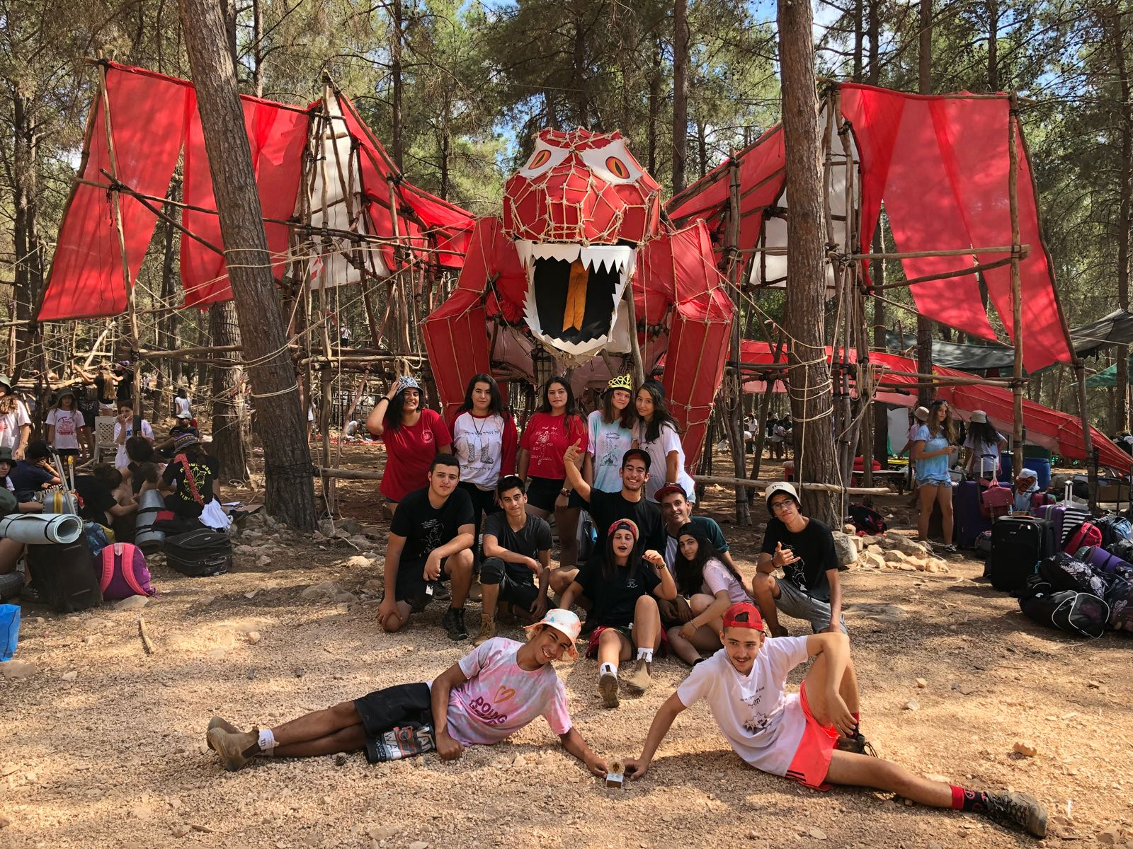
בנייה מחנאית – כשיאו של התהליך החינוכי
איך אנו מפיקים את המירב מהתהליך ?

Slide 2
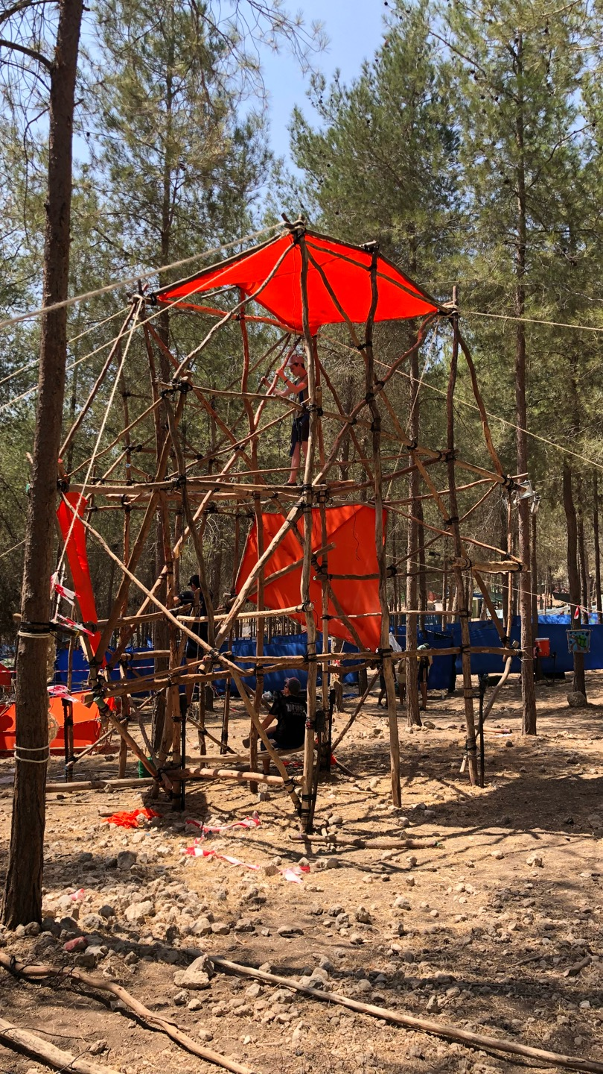
שלושת שלבי העבודה
תכנון מקדים
ביצוע
הצלחה

Slide 3
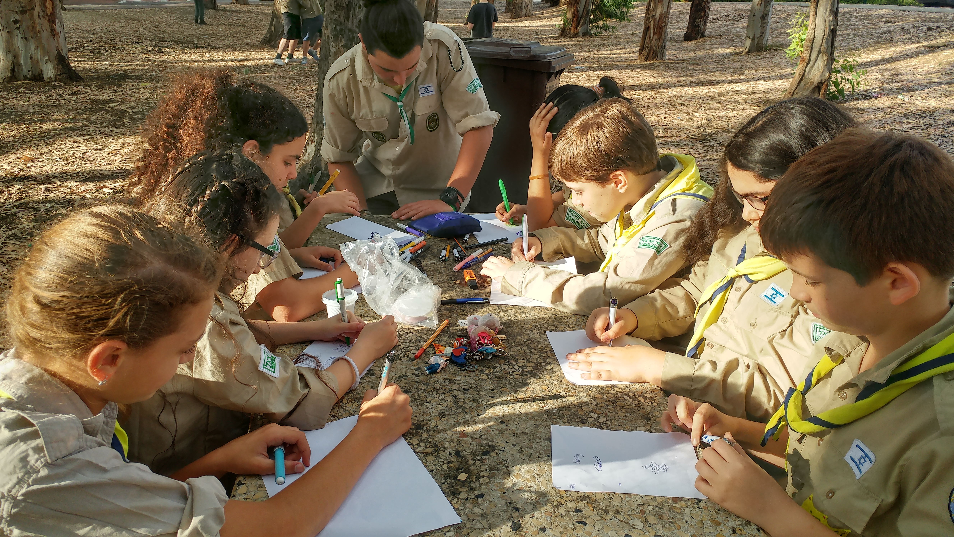
תהליך מקדים
צוות מוביל
הגדרת מטרות ויעדים, בניית צוות מגובש, הכשרה רוחבית ואנכית, ליווי ראשי הצוותים הצעירים
בחינת יכולות
מהו הציוד הנדרש למבנה ולבנייה, מיומנויות הצוות, רמת נכונות וכו'
הכנות בשבט
מיון סנדות, כתיבת תוכנית עבודה, תחקיר מקדים.
מהו תהליך מקדים מוצלח?

Slide 4
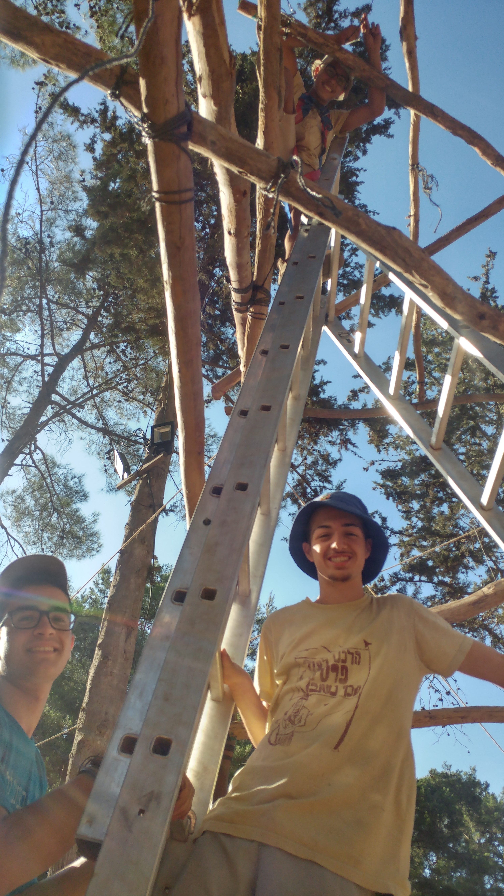
ביצוע
סדר בשטח העבודה
חלוקת משאבים
פיזור משימות
התאמה לשטח
הקפדה על נהלי בטיחות ועבודה
ניהול הצוות
התמודדות עם הבלתי צפוי
מהו ביצוע מוצלח?
כיצד נמדוד אותו?

Slide 5
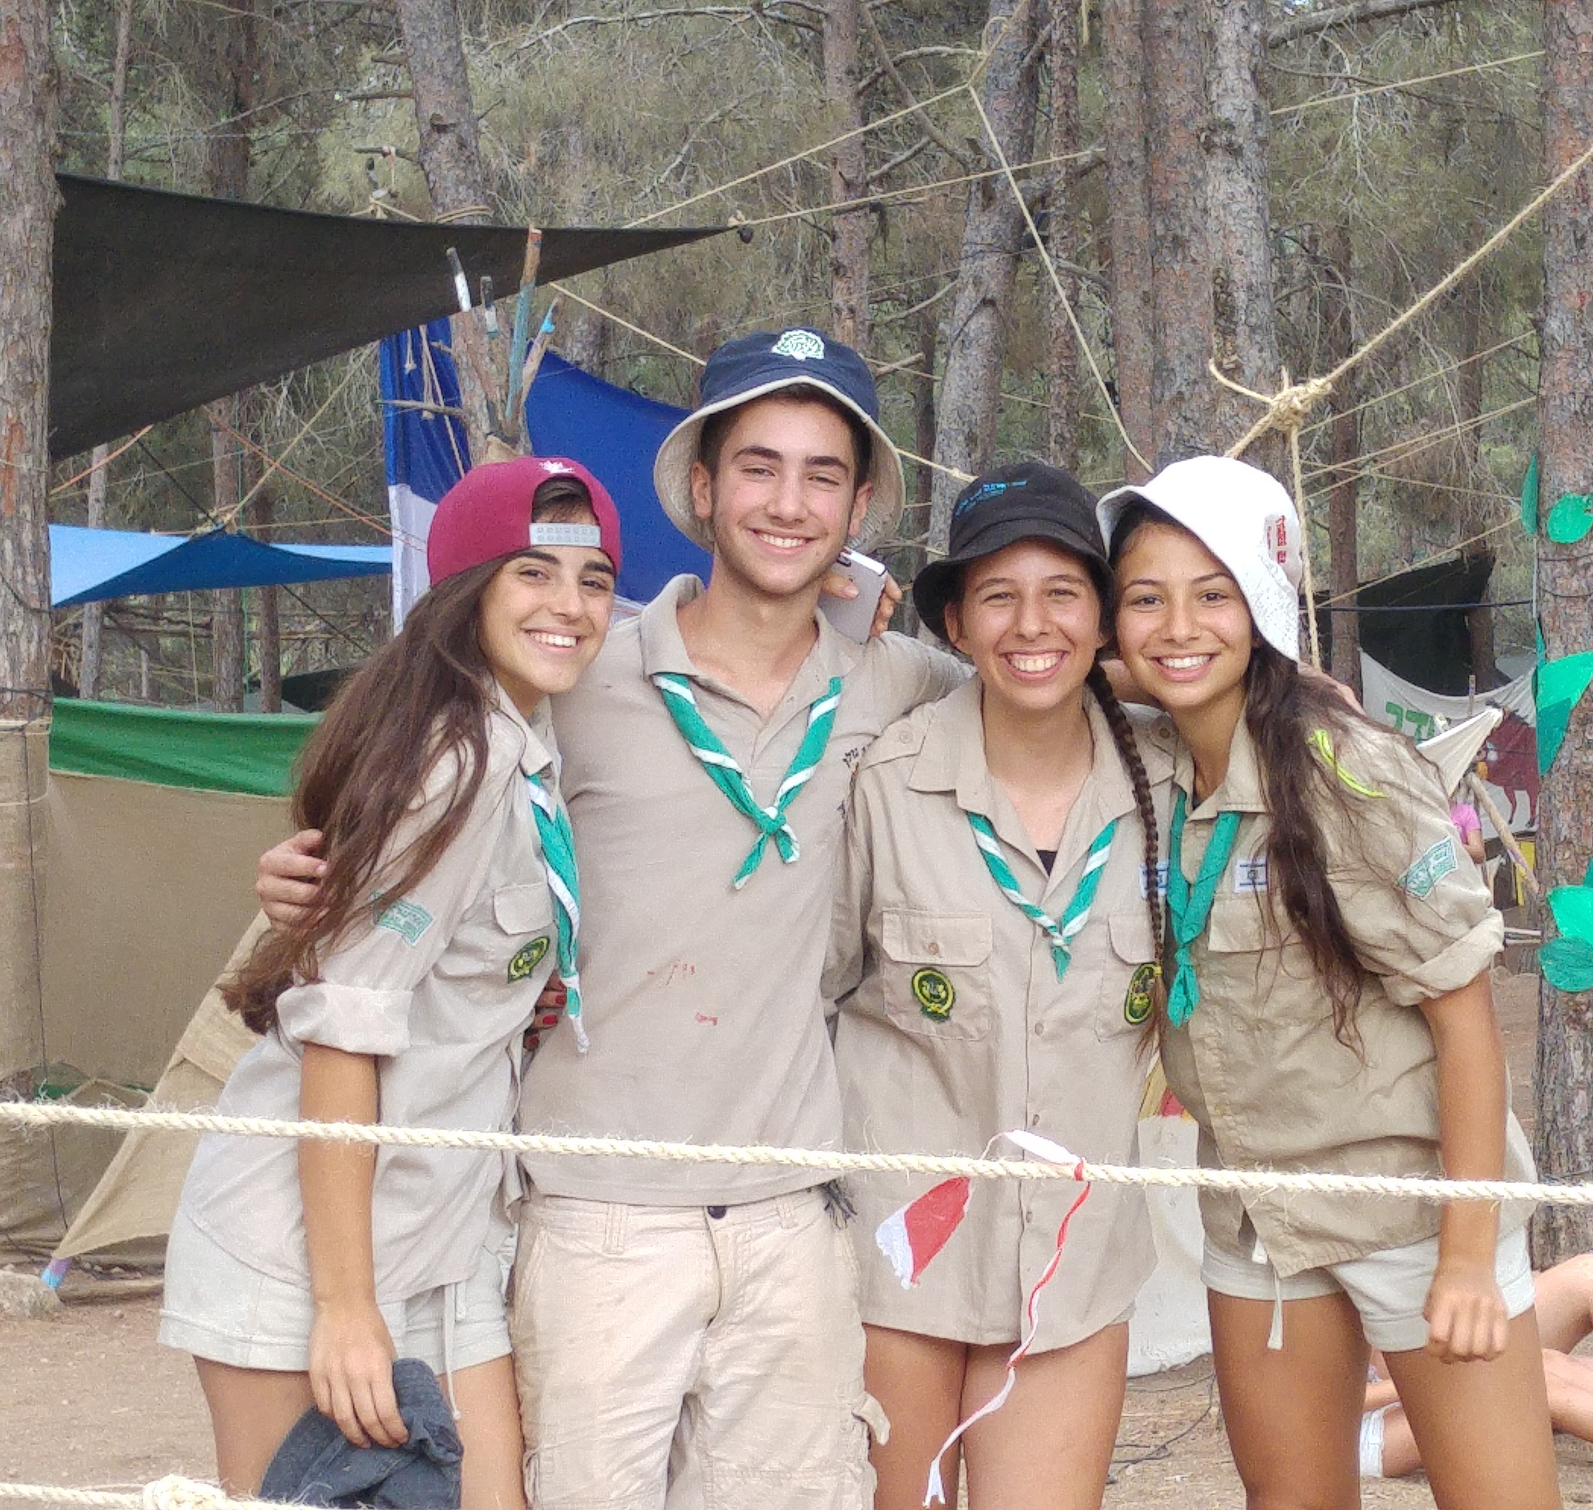
הצלחה
חווית ראש הצוות
האם עמד ביעדים ומטרות שהציב לעצמו?
איך הייתה החוויה מול הצוות אותו ניהל?
מה למד מהתהליך?
האם חש חווית הצלחה ?????

Slide 6
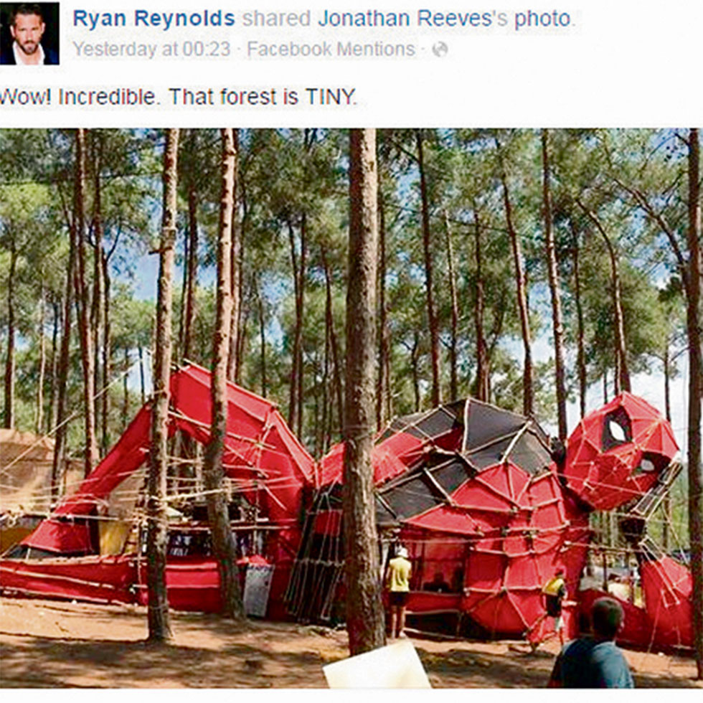
כשלון- האמנם?
מה גורם לשכב"גיסטים.ות לחוש כישלון?
מה אפשר להפיק מהתחושה הזאת?
איך אפשר לעזור להתמודד עם תחושת כשלון (או למנוע אותה)- כבר עכשיו ובמהלך המחנה?
מה קורה ביום שאחרי? (בחזרה לשבט / בהיערכות למפעל הבא / למחנה הבא)?
למען הסר ספק- לא מדובר בתמונת כשלון ☺

Slide 7
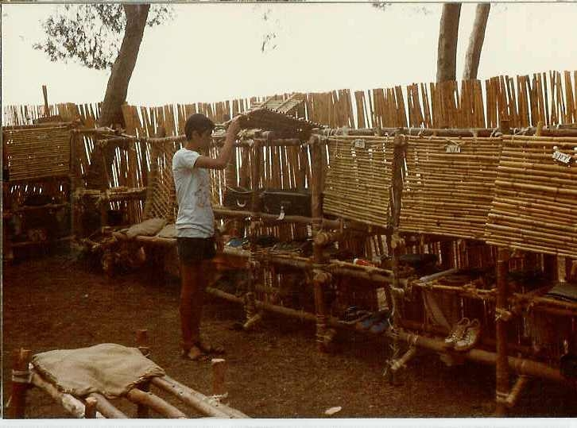
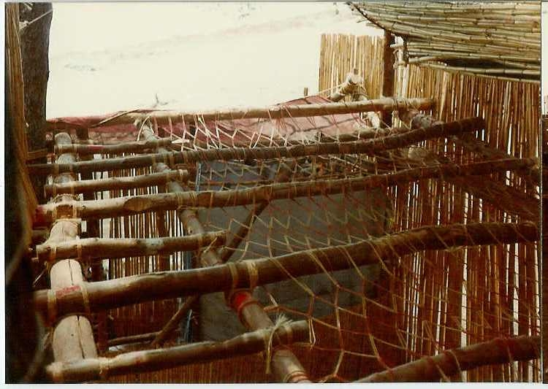
ועכשיו "נתרגם" גם עבור השכבות הצעירות יותר
מתוך הדברים שדנו בהם- איזה דברים חשוב לחדד עד רמת המדריך/ה לקראת הבנייה הצופית במחנה?
איך נוכל להבטיח שאכן הבנייה המחנאית מהווה את שיאו של התהליך החינוכי (ולא סובבת רק סביב תחרות, למשל)?
טיפים של אלופים/ות לעיסוק בתחום הבנייה במחנה הקיץ (רגע לפני שיוצאים.ות ובמחנה עצמו)

Slide 8
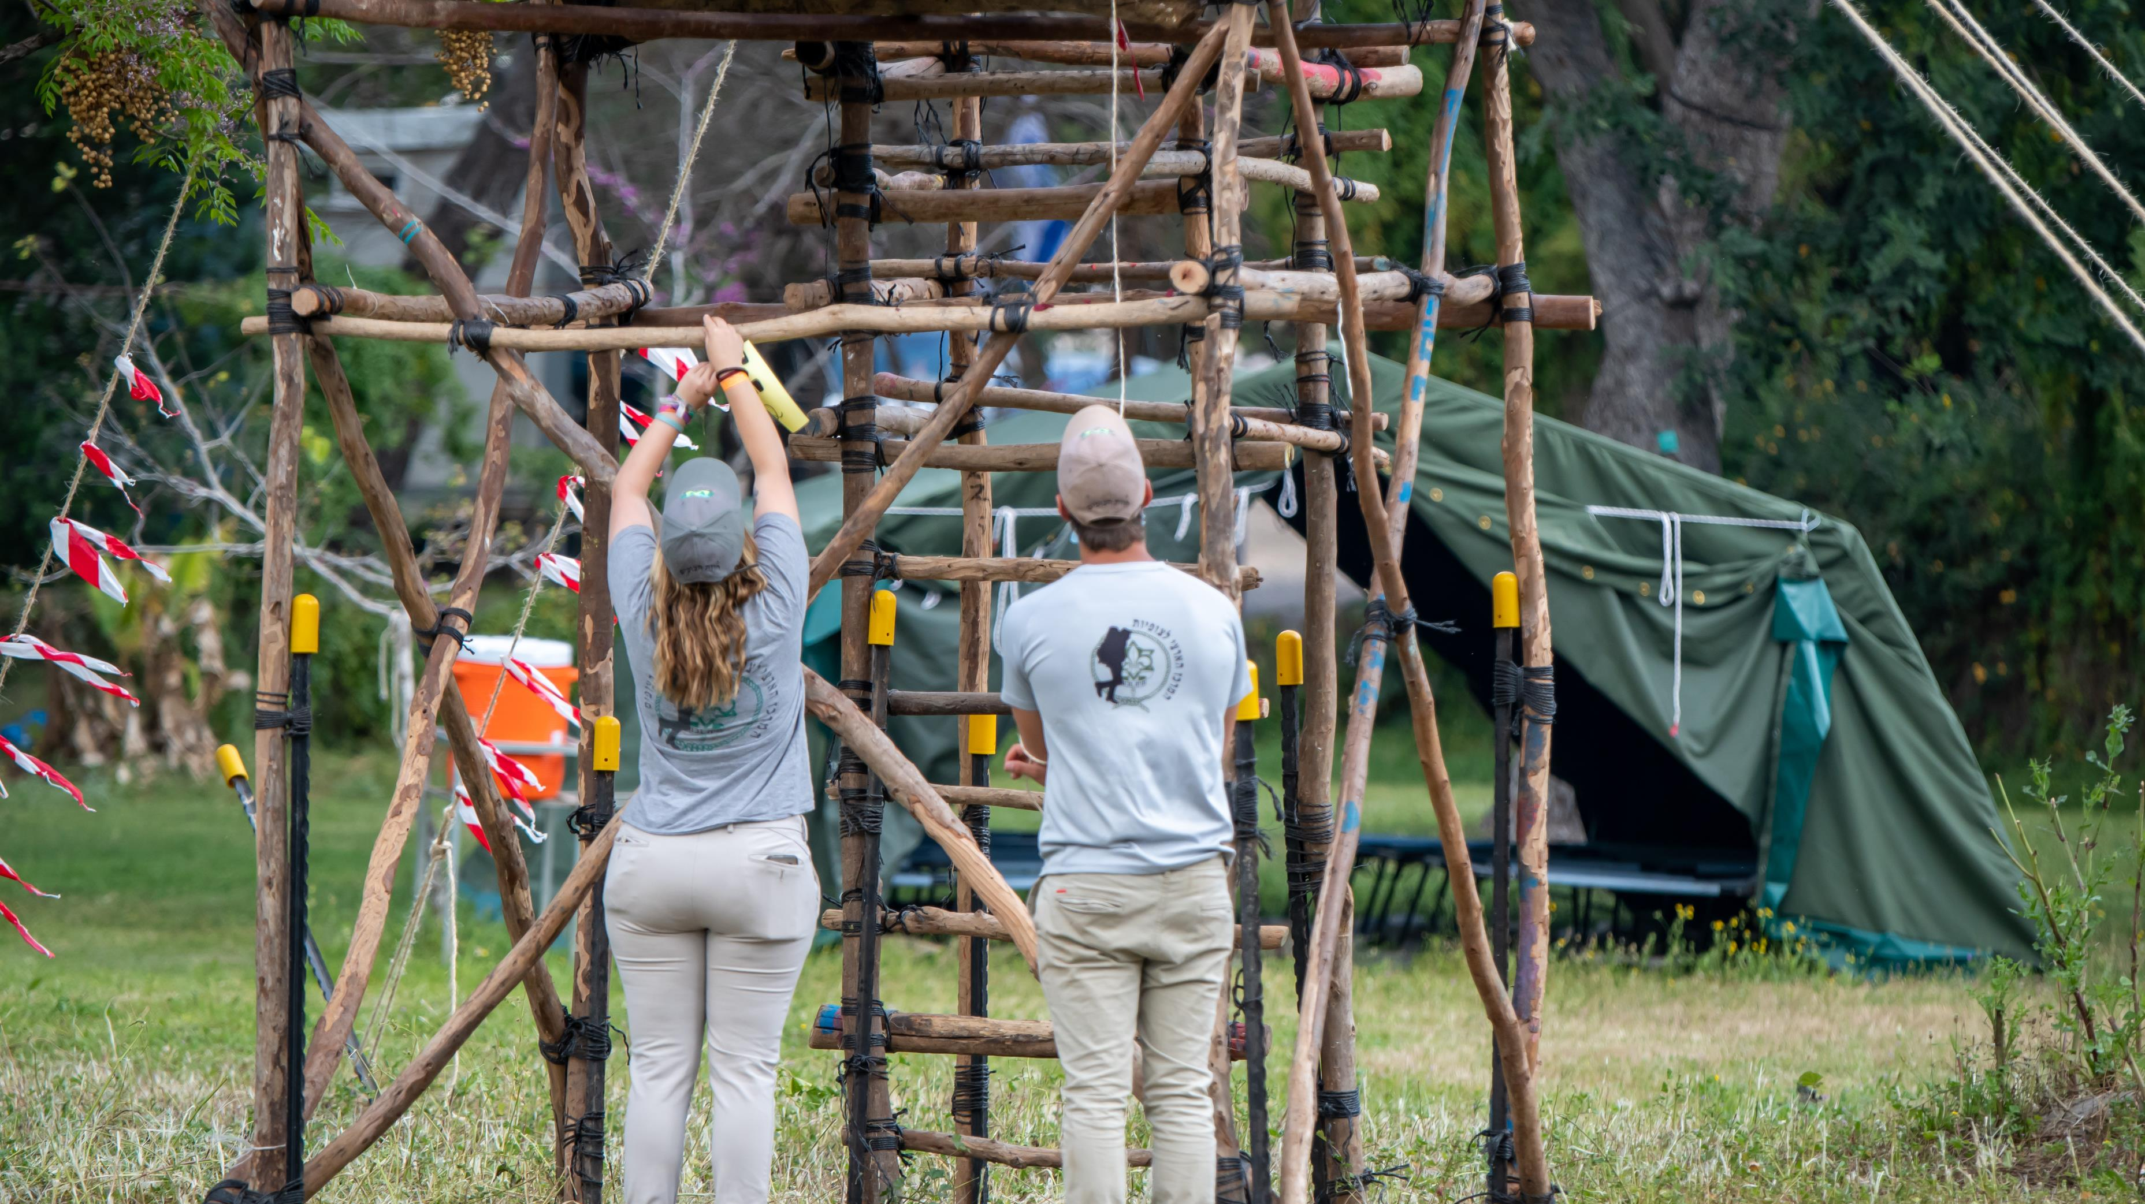
תודה

